Slide 1
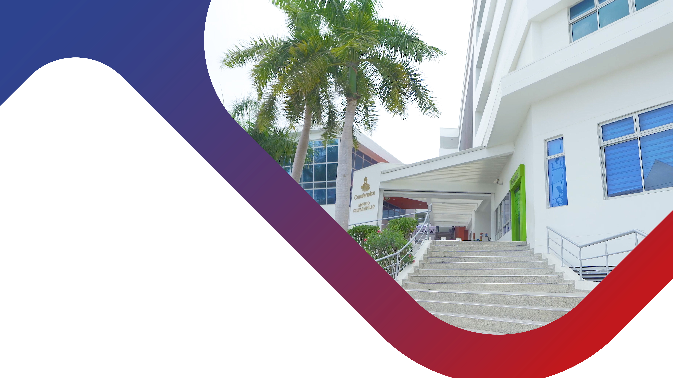


SOFTWARE EDUCATIVO DE NUTRICIÓN PARA LA PROMOCIÓN DE HÁBITOS SALUDABLES EN CARTAGENA DE INDIAS
MARIA YEPES, SHELWIN LEIVA,
JORGE ORDOÑEZ, JHOYNER MARTINEZ

Slide 2

Descripción del Problema
En Cartagena de Indias, la obesidad y la desnutrición son dos graves problemas de salud pública que afectan a diversos sectores de la población, aumentando el riesgo de enfermedades crónicas como diabetes, hipertensión y trastornos cardiovasculares. Esto no solo perjudica la calidad de vida de las personas, sino que también incrementa la carga sobre el sistema de salud.

Slide 3
Pregunta Problema
¿Cómo diseñar un sistema de agendamiento de citas eficiente y accesible para personas con obesidad y desnutrición, que les permita acceder a servicios de salud especializados?

Slide 4

Justificación
En Cartagena de Indias, los altos índices de obesidad, desnutrición y enfermedades crónicas (como diabetes, hipertensión y trastornos cardiovasculares) representan un grave problema de salud pública, agravado por la falta de acceso a información nutricional confiable y la proliferación de mitos alimenticios en redes sociales. Además, las barreras en la atención profesional (demoras en citas, trámites engorrosos y limitada disponibilidad de especialistas) dificultan la adopción de hábitos saludables en la población.
Este proyecto se justifica en tres ejes fundamentales:
1. Necesidad Educativa Urgente
2. Innovación Tecnológica para la Salud Pública
3. Impacto Social y Económico

Slide 5
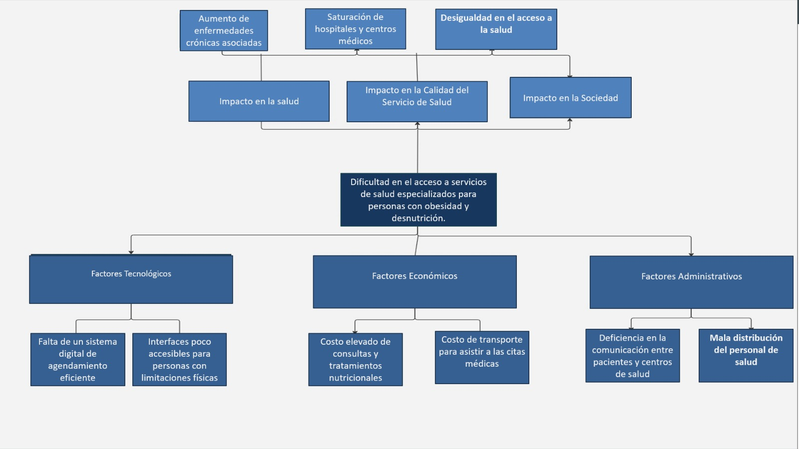
Árbol Problema

Slide 6

Objetivo General
Desarrollar un software educativo de nutrición que promueva hábitos saludables en la población de Cartagena de Indias, integrando un sistema eficiente de agendamiento de citas con especialistas en nutrición.

Slide 7
Objetivos Específicos
Analizar las necesidades de la población cartagenera en términos de educación nutricional y acceso a servicios de salud especializados.
Diseñar la arquitectura del software, considerando la interfaz de usuario, las funcionalidades clave y la accesibilidad para diferentes grupos de edad.
Codificar el software utilizando tecnologías adecuadas que garanticen su correcto funcionamiento y escalabilidad.
Verificar (Testear) el software a través de pruebas funcionales y de usabilidad, asegurando que cumpla con los requerimientos establecidos.
Implementar el software en entornos educativos y de salud, facilitando su adopción por parte de los usuarios finales.

Slide 8

Metodología de Investigación
1 Tipo de investigación
La investigación adopta un enfoque mixto, combinando:
Paradigma positivista: para el análisis cuantitativo de datos epidemiológicos relacionados con problemas de nutrición.
Paradigma interpretativo: para la exploración cualitativa de las percepciones y experiencias de los usuarios sobre el acceso a especialistas en nutrición.

Slide 9
Metodología de Investigación
Población y muestra
La investigación se centra en habitantes de cartagena de indias afectados por obesidad y desnutrición, especialmente aquellos con dificultades de acceso a educación nutricional y asesoría especializada. Para abordar esta problemática, se desarrolla un programa de agendamiento de citas con especialistas en nutrición, facilitando el acceso a orientación profesional.

Slide 10
Resultados de Investigación
El proyecto permitió obtener diversos resultados a partir de un enfoque mixto que combina análisis cuantitativo y cualitativo, lo que enriqueció significativamente la comprensión del problema nutricional en Cartagena y la efectividad del software propuesto como solución.
Los datos cuantitativos fueron recolectados y analizados a través de estadísticas epidemiológicas provenientes de fuentes oficiales, permitiendo identificar los principales problemas nutricionales que afectan a distintos grupos etarios de la población. Esta información sirvió como base para el desarrollo de funcionalidades del software orientadas a atender esas necesidades específicas. Además, se obtuvieron métricas relacionadas con el proceso de desarrollo, como el número de módulos implementados, el tiempo de respuesta del sistema, la cantidad de errores corregidos y el grado de cumplimiento de los requerimientos funcionales.

Slide 11
Resultados de Investigación
En paralelo, el enfoque cualitativo aportó una visión más humana y contextual. Las entrevistas con profesionales en nutrición ofrecieron un panorama general de las deficiencias en la educación nutricional actual, así como recomendaciones específicas para mejorarla mediante herramientas digitales. La validación con usuarios de diferentes edades permitió conocer el nivel de usabilidad, accesibilidad y satisfacción con la interfaz del software, lo cual facilitó ajustes significativos en el diseño y navegación.
También se realizaron pruebas funcionales y de integración para verificar el correcto funcionamiento del software, generando informes detallados que permitieron implementar mejoras continuas. Finalmente, la implementación en entornos reales, junto con la creación de materiales formativos como manuales y tutoriales, favoreció su aceptación entre los usuarios y permitió evidenciar un impacto positivo en la adopción de hábitos alimenticios saludables.
Este enfoque mixto se consolidó como una estrategia clave para enfrentar la complejidad del problema y garantizar que la solución tecnológica propuesta fuese integral, efectiva y contextualizada.

Slide 12

¡GRACIAS!

